Slide 1


Slide 2


Slide 3

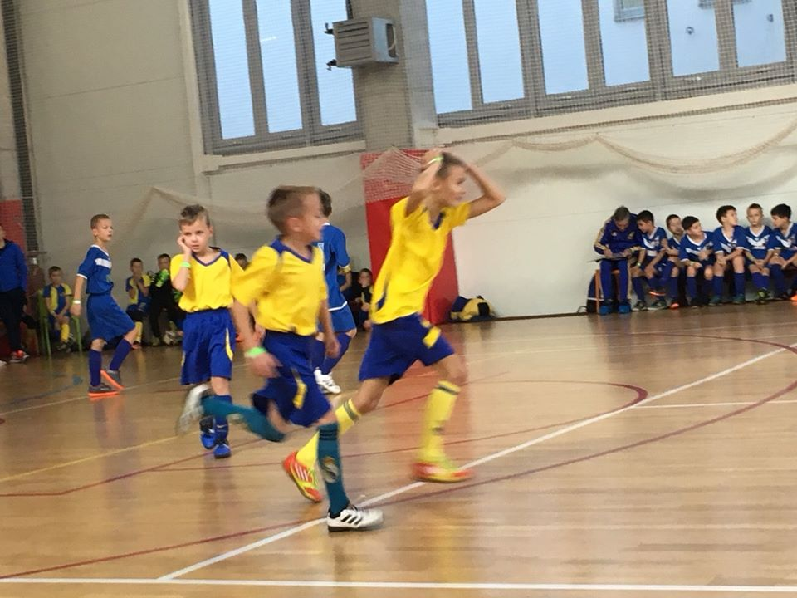
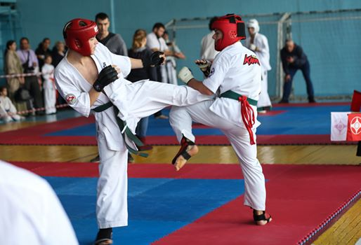

Slide 4

До заходів організаційно-методичного характеру, пов'язаних з проведенням спортивних змагань, перш за все відноситься складання календарного плану спортивно-масових заходів на навчальний рік. У ньому вказується назва змагань, терміни і місце їх проведення та відповідальні за їх організацію особи. Важливою умовою при складанні календарного плану є традиційність намічених заходів із термінів, програмам, які беруть участь особам.

Slide 5
План організаційних заходів щодо проведення ХІІ Відкритого фестивалю
«Століття грації та краси» м. Кривого Рогу 11.05.2019
№ | Назва заходу | ПІБ відповідального
1 | Розробка положення (категорії, к-сть учасників,
2 | Розробка сценарію до фестивалю
3 | Музичне супроводження (зібрати музику на ел.носіях)
4 | Організація суддівства
5 | Реєстрація учасників (Списки)
6 | Придбання грамот, кубків , призів
7 | Майстер клас , Флеш-Моб
8 | Протоколи за номінаціями
9 | Прикрашення зали
10 | Парад (побудова і вихід параду)
11 | Нагородження (розкласти грамоти, кубки, призи)
12 | Хлопавки
13 | Музичний супровід
14 | Аеродизайн, фото, відео зйомка

Slide 6
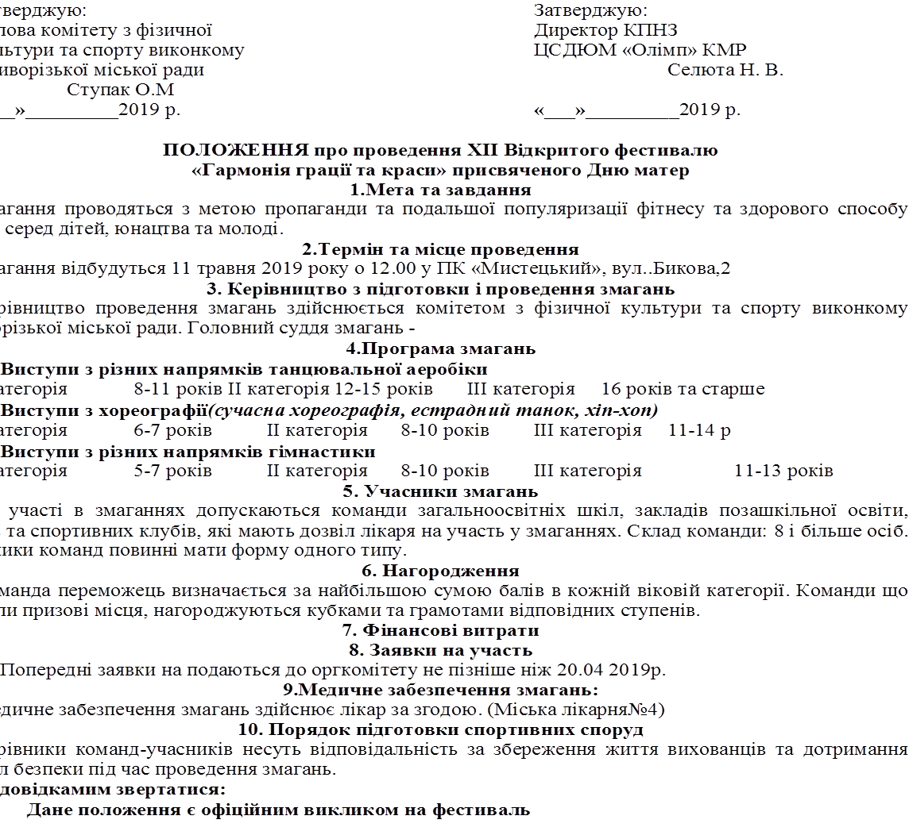

Slide 7
План заходів до підготовки та проведення
ХІІ Фестивалю м.Кривого Рогу «Гармонія грації та краси»
Місце проведення: ПК «Мистецький», вул..Бикова,2 актова зала
Дата та час проведення: 11.05.2019р., 12.00.
Мета заходу: організація змістовного дозвілля та зайнятості дітей, юнацтва та молоді, пропаганда та подальша популяризація фітнесу та здорового способу життя.
№ з/п | Заплановані заходи | Строки виконання | Відповідальні
1 | Проведення засідання оргкомітету
2 | Розробка та затвердження положення Фестивалю «Гармонія грації та краси»
3 | Розробка сценарію щодо проведення Фестивалю «Гармонія грації та краси»
4. | Видати наказ про проведення Фестивалю «Гармонія грації та краси»
5 | Обрання та затвердження суддівської колегії
6 | Забезпечення змагань музичним супроводом, протоколами
7 | Скласти кошторис (оренда, медалі, грамоти, кубки, солодкі призи, аеродизайн зали, банер та ін..)
8 | Залучити комітет з фізичної культури і спорту виконкому Криворізької міської ради та виконкому Саксаганської районної у місті ради
9 | Запросити гостей (почесних,команди, колективи позашкільних закладів міста, району та батьків вихованців)
10 | Медичне забезпечення
11 | Підведення підсумків, нагородження

Slide 8
типова форма описового звіту про проведення спортивно-масових заходів.
Форма описового звіту про проведення спортивно-масових заходів
______________________________________ інформує,
(Найменування провідної організації)
що відповідно до наказу (розпорядження) від «__» ___ 20__р.
№ ___ «____» ______________________________ 20_г.
^{(Терміни проведеного заходу)}
проведено _______________________
^{(місце проведення)}
___________________________________________________
^{(найменування заходу)}
Безпосередніми організаторами заходу були ________
Головний суддя (організатор) -______________________,
Захід був проведений з ____ до ____ (включно) ч.
Чисельність учасників склала ____ чол., В тому числі ____ чол.
у віці до 18 років._______дівчат___________хлопців.
Склад учасників (команд) заходи ___________________
Коротка інформація про безпосередньому проведенні заходу: ______
Коротка інформація про проведення церемоній відкриття і закриття заходу і нагородження: ______________________________________
Додаткова інформація (за необхідності)____________________
Медичне забезпечення____________________________________
Оцінка роботи суддівської колегії (для заходів, що проводяться у формі змагань)
Зауваження по проведенню заходу ____________________
Головний суддя ____________
Керівник повноважного організатора _________ / ________ /
Дата __________
м.п.

Slide 9
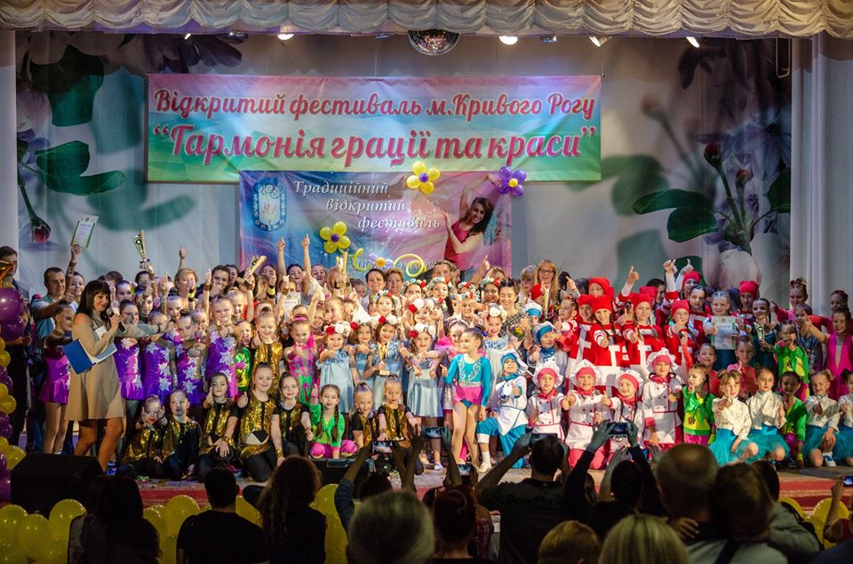

Slide 10


